Slide 1
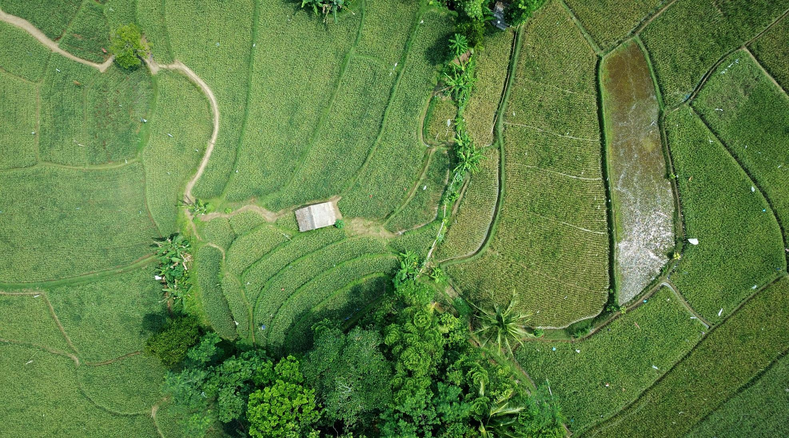
RECYKLING
Nadia Seremak 2a

Slide 2
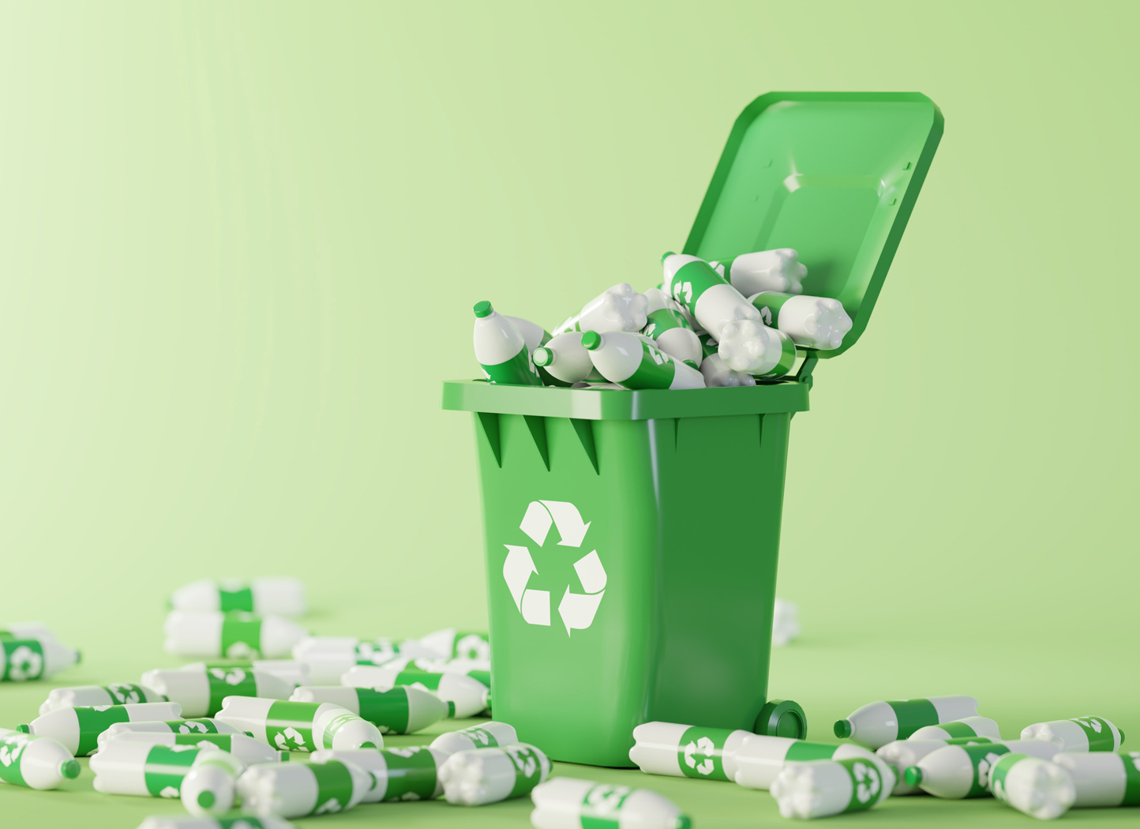
Czym jest recykling?
Jest to proces mający na celu ograniczenie zużycia surowców naturalnych. Rozumie się przez to metodę odzysku, w ramach której odpady są przetwarzane na produkty, materiały lub substancje, a następnie ponownie wykorzystywane w pierwotnym lub innym celu.
Inaczej mówiąc, recykling to odzyskanie jak największej ilości materiałów i ponowne ich użycie. Najbardziej znanym przykładem jest skup makulatury, puszek lub butelek.
"Recykling jest wspaniały
Ponosząc porażkę można przerobić ją na sukces"

Slide 3
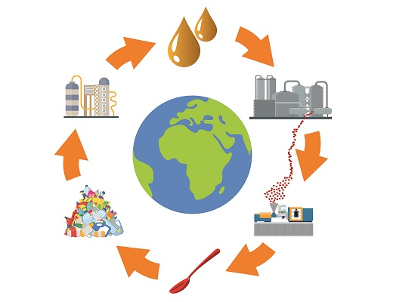
Najważniejsze zalety recyklingu
Zmniejszenie ilości śmieci, które zalegają na wysypiskach.
Zmniejszanie ilości nielegalnych wysypisk śmieci.
Oszczędzanie energii, surowców i pieniędzy dzięki powtórnemu wykorzystaniu materiałów.
Dbanie o czystość i ochronę środowiska.
Zmniejszenie zużycia energii, a co za tym idzie – redukcja wydatków.
Bezpłatne pozbycie się niepotrzebnych odpadów z gospodarstw domowych.
Obniżenie zużycia surowców naturalnych.
Redukcja ilości odpadów na wysypiskach.
Przetworzenie surowców i materiałów na nowe lub ponowne ich wykorzystanie.

Slide 4
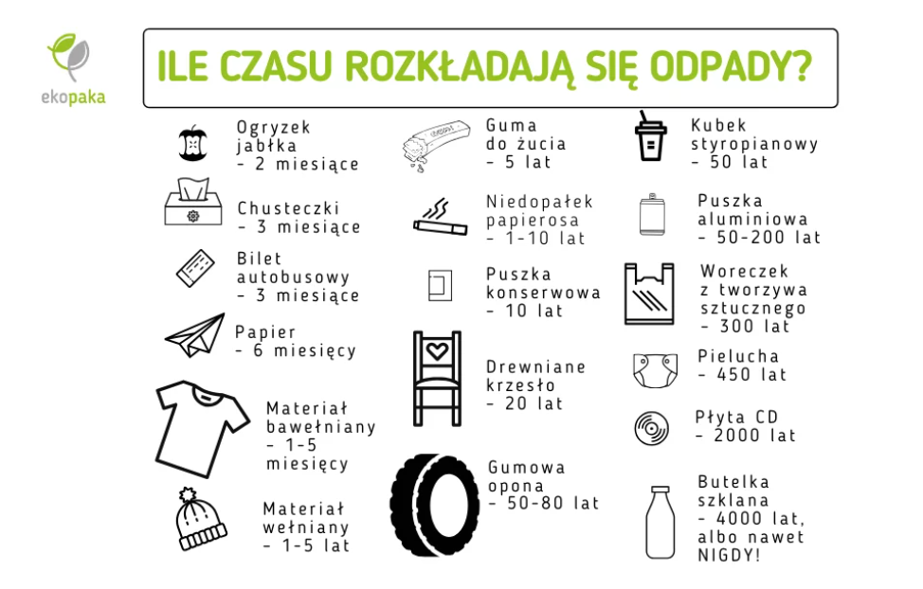
Recykling a rozkładanie się rozpadów

Slide 5
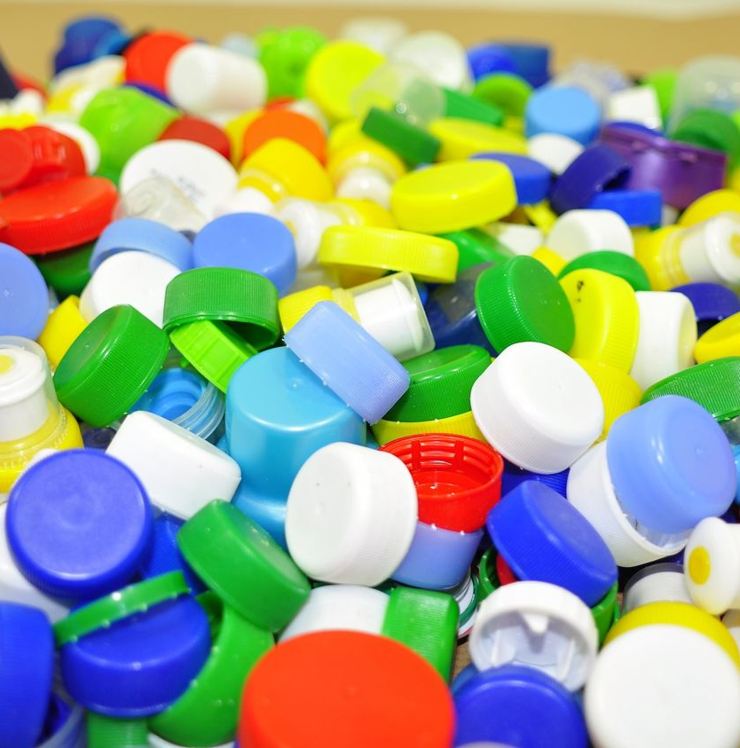
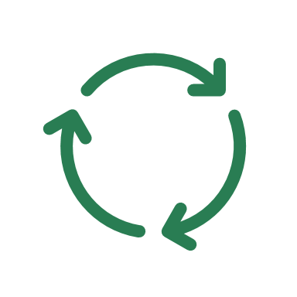


Rodzaje recyklingu
Ponowne zastosowanie
Powtarzające się zastosowanie materiału lub produktu w tym samym celu
Dalsze zastosowanie
Użycie odpadów do nowych zastosowań po odpowiedniej przeróbce fizycznej, chemicznej lub biologicznej
Ponowne zużytkowanie
Odzyskiwanie odpadów chemicznych ze śmieci i ponowne wprowadzenie ich do produkcji

Slide 6
Etapy recyklingu
termiczny - polega on na pozyskiwaniu energii w procesie spalania odpadów,
materiałowy - odzyskiwanie tworzyw z odpadów oraz ich powtórne przetwarzanie
organiczny - odpady podlegają obróbce tlenowej lub beztlenowej w warunkach kontrolowanych przy użyciu mikroorganizmów. Produktem końcowym tych działań może być materia organiczna lub metan
chemiczny - pozyskane odpady przetwarzane są na produkty o innych właściwościach fizyczno-chemicznych,
surowcowy - polega na przetworzeniu odpadów do postaci pierwotnej - tej, z której zostały wytworzone.

Slide 7
Rodzaje, na jakie dzielimy recykling, zależą w głównej mierze od wcześniej przyjętego kryterium. W przypadku specyfiki obróbki wyróżniamy recykling:
termiczny (pozyskiwanie energii z odpadów i ich powtórne przetworzenie)
materiałowy (odzyskiwanie tworzyw z odpadów i ich powtórne przetwarzanie)
organiczny (odpady podlegają obróbce tlenowej lub beztlenowej w warunkach kontrolowanych przy użyciu mikroorganizmów. Produktem końcowym jest materia organiczna lub metan)
chemiczny (odpady przetwarzane są na produkty o innych właściwościach fizyczno-chemicznych)
surowcowy (przetwarzanie odpadów do postaci pierwotnej)
Recykling można podzielić również ze względu na jego zastosowanie:
odpady do ponownego użytkowania, które można ponownie wprowadzić do produkcji
odpady do dalszego zastosowania, które po obróbce mogą znaleźć nowe zastosowanie
odpady do ponownego zastosowania, które po niewielkiej obróbce mogą zostać wykorzystane w tym samym celu

Slide 8
Jakie materiały nadają się do recyklingu?
Wśród odpadów z gospodarstw domowych do recyklingu szczególnie nadają się:
butelki plastikowe po napojach typu PET,
butelki plastikowe po kosmetykach i środkach czystości,
duże folie opakowaniowe,
torebki foliowe,
puszki aluminiowe po napojach,
butelki szklane po napojach,
opakowania z kartonu,
biomasa roślinna.

Slide 9
Jak segregować śmieci?
Od 1 lipca 2017 roku w Polsce działa Jednolity System Segregowania Odpadów (JSSO). Dzięki niemu odpady komunalne dzielone są na 5 frakcji (ewentualnie 6, jeśli w gminie występuje podział na szkło bezbarwne i kolorowe):
papier – pojemnik/worek w kolorze NIEBIESKIM,
metale i tworzywa sztuczne – pojemnik/worek w kolorze ŻÓŁTYM,
szkło – pojemnik/worek w kolorze ZIELONYM – w przypadku podziału na szkło bezbarwne i kolorowe:
  szkło bezbarwne (pojemnik/worek w kolorze BIAŁYM),
  szkło kolorowe (pojemnik/worek w kolorze ZIELONYM),
odpady BIO = biodegradowalne – pojemnik w kolorze BRĄZOWYM,
odpady zmieszane – pojemnik w kolorze CZARNYM.
Dla ułatwienia, każdy pojemnik lub worek – poza kolorystycznym dostosowaniem do odpowiedniej frakcji odpadu – powinien być również odpowiednio opisany słowami: „papier”, „metale i tworzywa”, „szkło”, „bio” i „odpady zmieszane”. Dodatkowo może posiadać naklejkę z informacją, jakie odpady w ramach danej frakcji mogą być w nim deponowane.

Slide 10
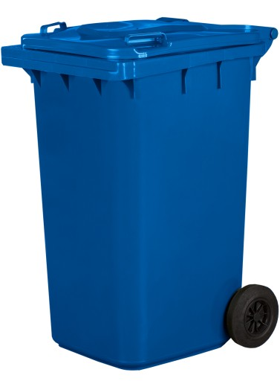
Papier
Do niebieskiego pojemnika możemy wrzucać papier, który nie jest wilgotny, nie miał kontaktu z żywnością, nie zawiera śladów środków chemicznych i budowlanych: gazety, papier biurowy, książki z miękkimi okładkami, kartony, ulotki itd. Pamiętajmy, żeby wcześniej pozbyć się wszystkich elementów metalowych lub plastikowych.
Co powstaje z papierowych odpadów? Z odzyskanego papieru wytwarza się ponad 5000 różnego rodzajów produktów: papier do pisania, serwetki, bandaże, patyczki do uszu, opakowania do jajek, doniczki, abażury, filtry do kawy, izolacje samochodowe, a nawet banknoty.

Slide 11
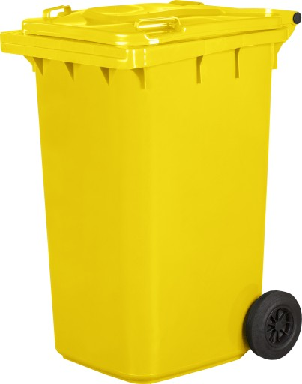
Plastik
Odpady plastikowe są najbardziej niebezpieczne dla środowiska, bo będą się rozkładać przez kilka tysięcy lat, a w tym czasie uwolnią wiele trujących związków. Na szczęście, prawie wszystkie przedmioty ze sztucznego tworzywa można przetworzyć. Zaliczają się do nich m.in.: butelki po napojach, kosmetykach, środkach czystości; wszelkie plastikowe pojemniki na żywność, nakrętki czy torby foliowe. Pamiętajmy, że wyrzucane butelki należy odkręcić i ścisnąć, by zajmowały mniej miejsca.
Jak można ponownie użyć plastiku? Z plastiku (PET lub HDPE) powstają: długopisy, folie, opakowania, butelki, zabawki, buty sportowe, bluzy z polaru, torby, namioty, meble ogrodowe, ramy okienne, słupki drogowe i płyty termoizolacyjne.
Miejsce na logo lub nazwę

Slide 12
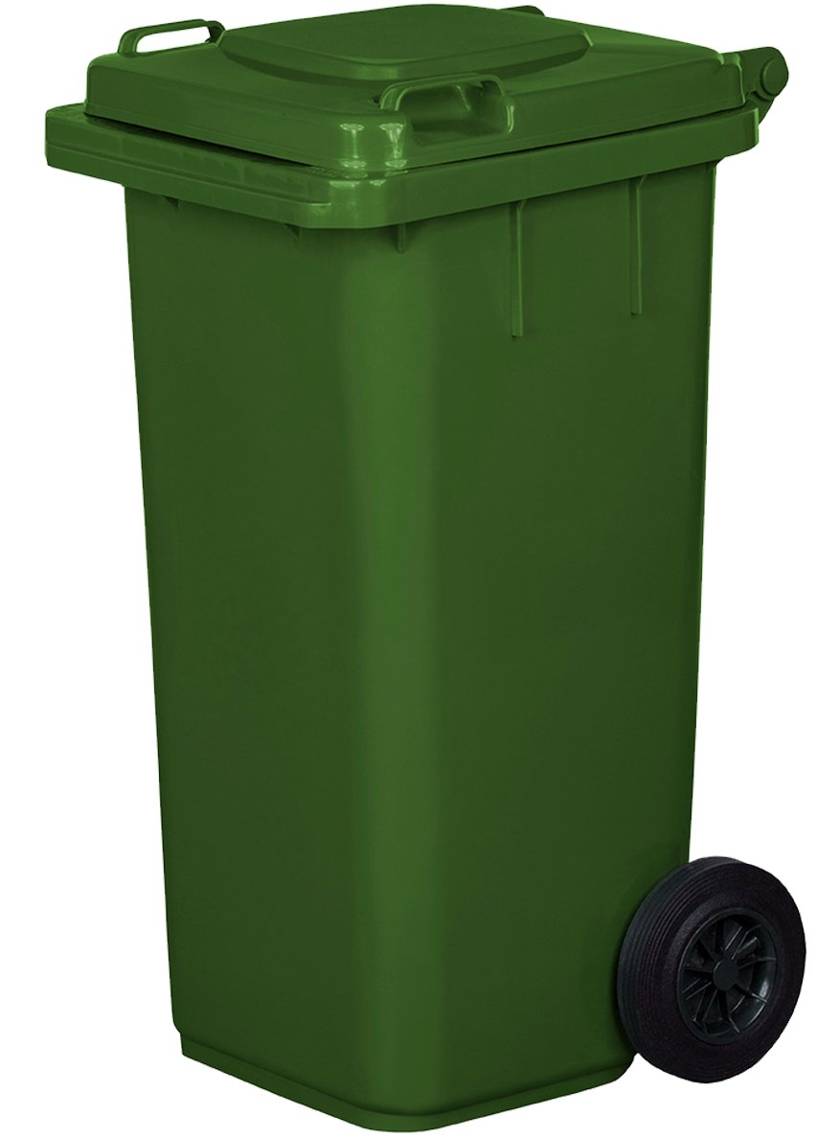
Szkło
Można je przetworzyć bez wielkich strat surowca. Wbrew powszechnemu przekonaniu do recyklingu nadają się nie tylko butelki, słoiki i szklane pojemniki po kosmetykach, które wrzucamy do kontenera z napisem/oznaczeniem „szkło”, ale też każdy inny typ szkła, nawet szyby, lustra i szklanki (poza ceramiką i fajansem). Jednak przetwarzanie odpadów szklanych innych niż szkło opakowaniowe, wymaga użycia odrębnych technologii. Dlatego odpady takie jak fragmenty luster, potłuczone szklanki czy żarówki starego typu wrzucamy do pojemnika na odpady zmieszane.
Co powstaje z odzyskanego szkła? Ze szkła, które może być przetwarzane praktycznie w nieskończoność, można otrzymać: pojemniki szklane, blaty kuchenne, kafelki, izolacje ścian oraz oczywiście kolejne butelki i opakowania.

Slide 13
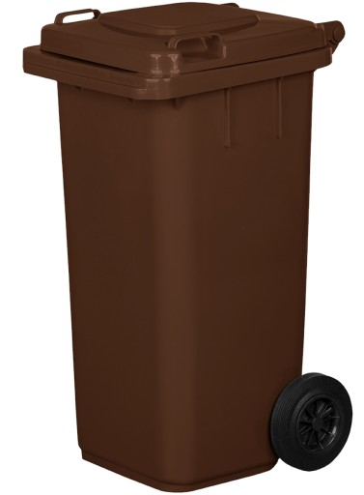
Metal i bioodpady
Dokładniej aluminium, czyli materiał, który również można wielokrotnie przetwarzać bez strat na jakości. Do recyklingu nadają się więc puszki po napojach, folie kuchenne i inne metalowe opakowania.
Biomasa to najczęściej części roślin, które stanowią cenny wsad do procesów kompostowania i biofermentacji. Z kompostowania uzyskujemy kompost – nawóz dla nowych roślin, z biofermentacji – energię (np. elektryczną).

Slide 14
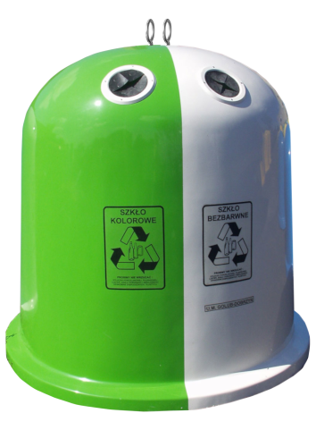
Odpady szklane
Gromadzimy tylko butelki i słoiki, pozbawione zakrętek, wieczek, nie zostawiamy ich w workach foliowych. Wszelkie dodatkowe elementy z tworzywa i metali oraz torby foliowe, wrzucamy do pojemnika na „tworzywa i metale”. Szkło wyrzucone w torebkach foliowych w trakcie transportu może ulegać rozbiciu i powodować wymieszanie rozbitego szkła ze strzępkami toreb, co utrudnia ich rozdzielenie i recykling. Ponadto opakowań szklanych nie myjemy przed wyrzuceniem.

Slide 15
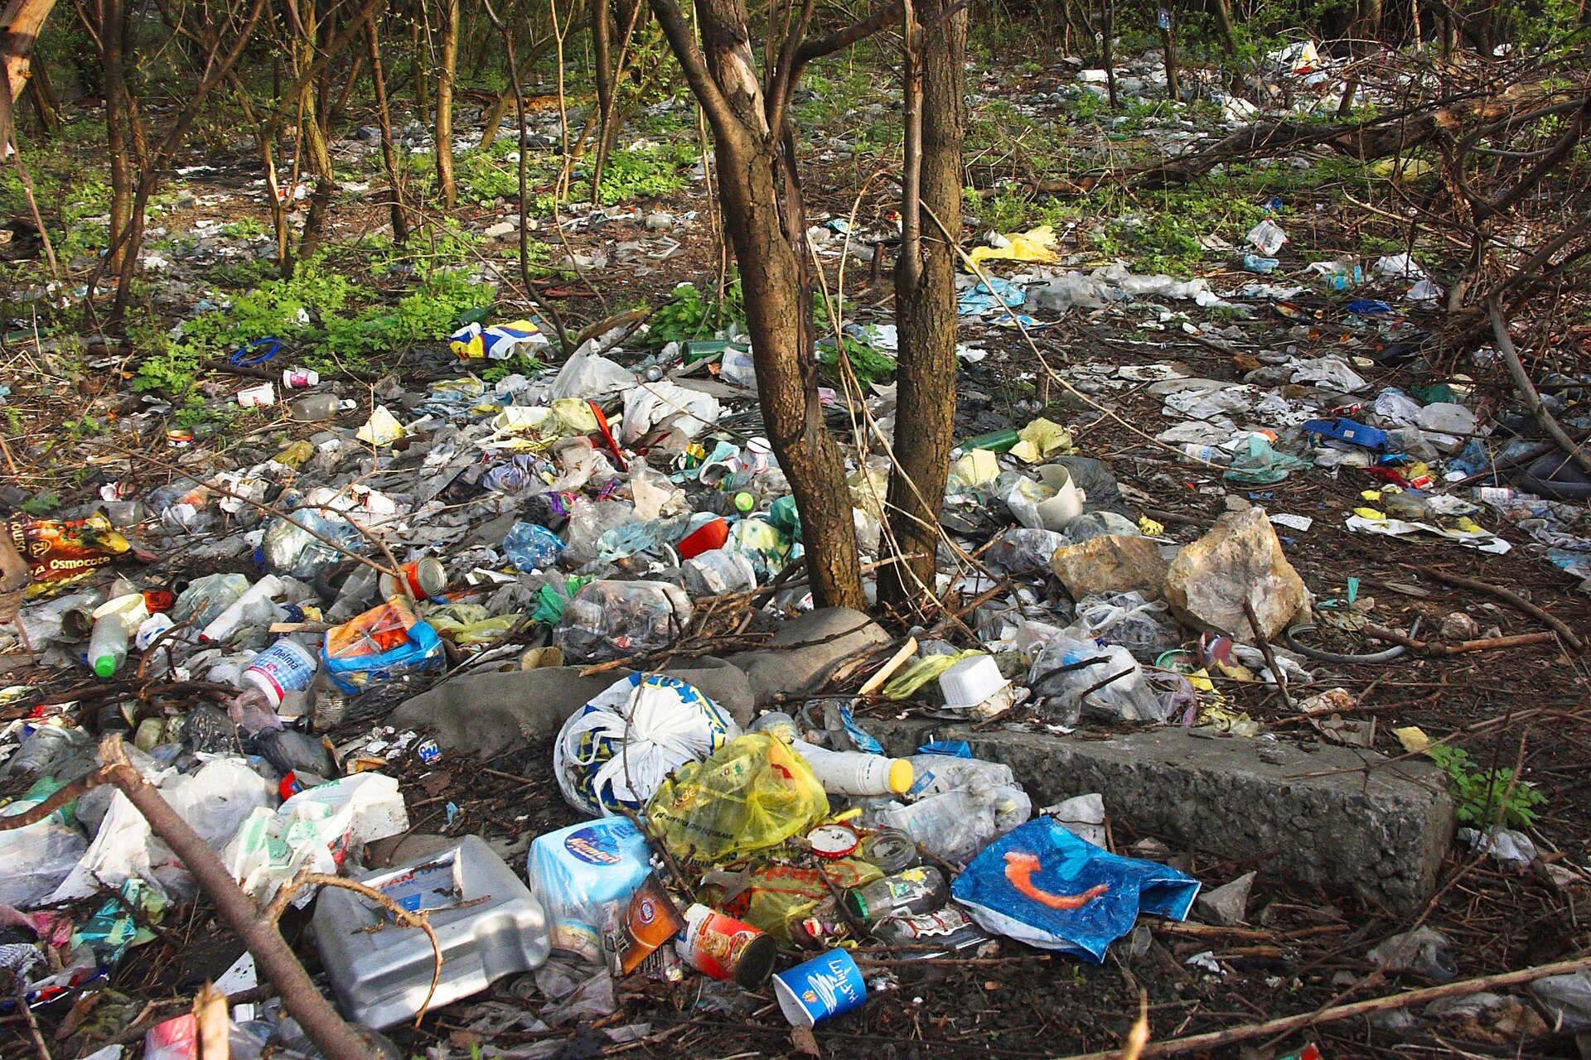
Skutki braku recyklingu
Brak możliwości przeprowadzenia recyklingu na wymieszanych śmieciach
Powstawanie ogromnych wysypisk śmieci przez brak przeprowadzania recyklingu
Droższe ceny materiałów , przez brak możliwośći wyprodukowania rzeczy z przetworzonych ponownie materiałów
Zwiększona ilość wycinania drzew przez brak papieru na ponowny przetwór
Zużycia w przypadku odpadów szklanych piasku, sody kalcynowej, skalenia, wapienia a co najistotniejsze zminimalizowanie degradacji krajobrazu.

Slide 16
Bibliografia
https://sozosfera.pl/odpady/poziom-recyklingu-odpadow-komunalnych-problem-z-bioodpadami/
http://ekopaka.org/recykling-a-rozkladanie-sie-odpadow/
https://www.swiat-uslug.pl/handel-i-przemysl/jakie-sa-glowne-zalety-recyklingu/
https://pl.wikipedia.org/wiki/Recykling
https://naszesmieci.mos.gov.pl/sens-recyklingu
http://eko-logis.com.pl/wplyw-segregacji-smieci-na-srodowisko
https://www.ekoprod.pl/blog-ekoprod/specyfika-i-rodzaje-recyklingu
https://naszesmieci.mos.gov.pl/materialy/artykuly/144-jakie-odpady-do-recyklingu
https://poradnikprzedsiebiorcy.pl/-czym-jest-recykling
Google grafika

Slide 17
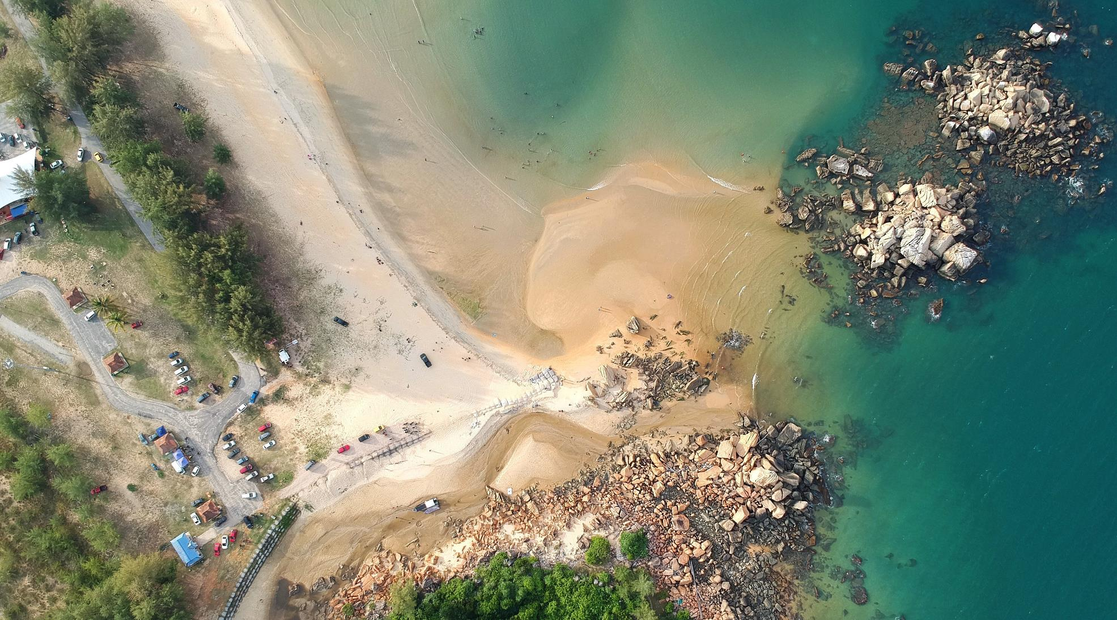

Dziękuje za uwagę!
Nadia Seremak 2A

